Slide 1

CONSTRUÇÃO DE MODELOS DE CIRCUITOS, LEIS DE KIRCHHOFF, ANÁLISE DE UM CIRCUITO COM FONTES DEPENDENTES
Aula 3
ELE064 – Análise de Circuitos Elétricos I
Prof. Carlos Ermídio F. Caetano
ccaetano@ufmg.br
sala: 2112

Slide 2
Objetivos
Compreender as formas de construção de modelos de circuitos.
Entender, saber enunciar e saber aplicar as Leis de Kirchhoff da tensão e da corrente.
Compreender a análise de circuitos contendo fontes dependentes.

Slide 3
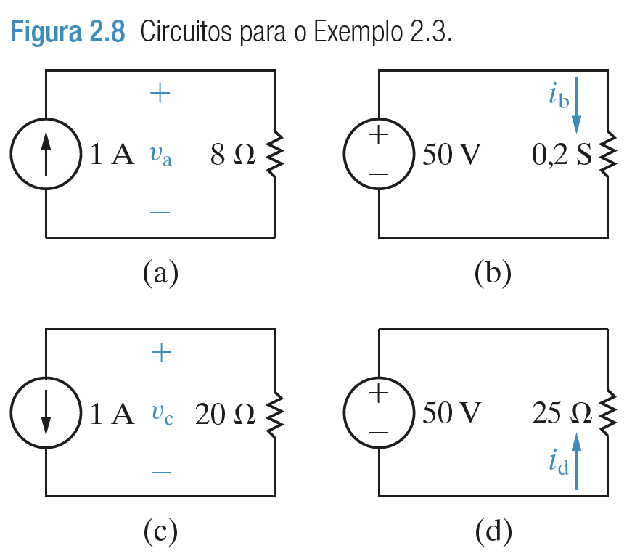



Potência em Resistores
A potência em resistores:
Exemplo 2.3:
$$v=R.i$$
$$p= v.i$$
$$p= Ri2=\frac{v2}{R}$$
Resistor linear é passivo?
Fonte da imagem: Adaptada do Livro: J. Nilsson, S. Riedel, Circuitos Elétricos, 10ª Ed.

Slide 4
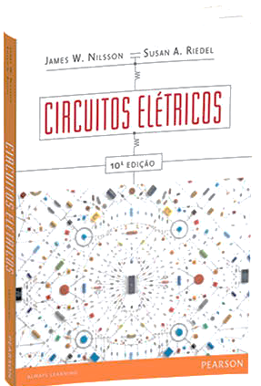
CAPÍTULO 2
ELEMENTOS DE CIRCUITOS
Fontes de tensão e corrente
Resistência elétrica – Lei de Ohm
Construção de modelos de circuitos
Leis de Kirchhoff
Análise de circuitos contendo fontes dependentes

Slide 5
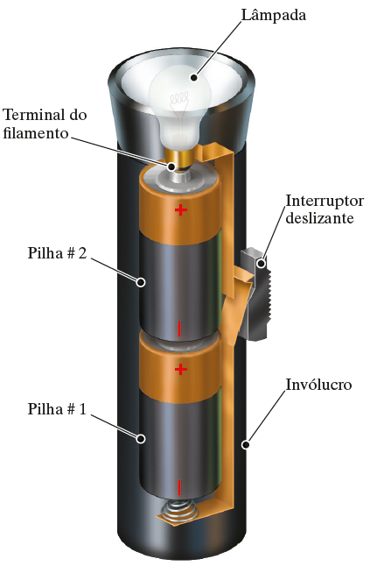
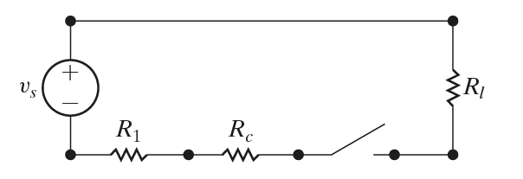
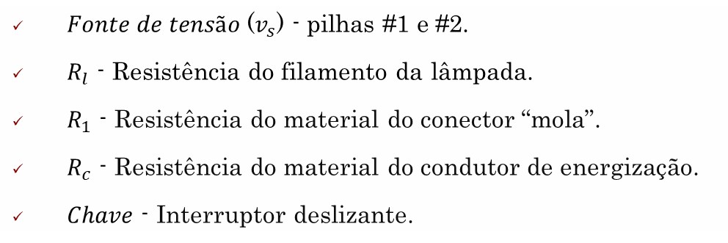
Construção do Modelo de um Circuito
Baseado no conhecimento do comportamento dos componentes:
$Fonte de tensão$($v_{s}$) - pilhas #1 e #2.
$R_{l}$ - Resistência do filamento da lâmpada.
$R_{1}$ - Resistência do material do conector “mola”.
$R_{c}$ - Resistência do material do condutor de energização.
$Chave$ - Interruptor deslizante.
Fonte das imagens: Adaptadas do Livro: J. Nilsson, S. Riedel, Circuitos Elétricos, 10ª Ed.

Slide 6
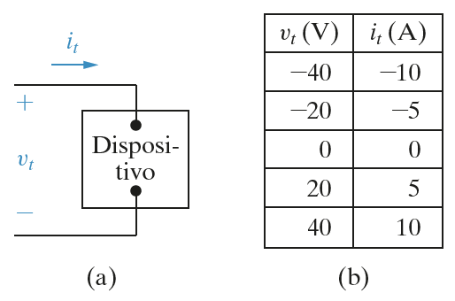
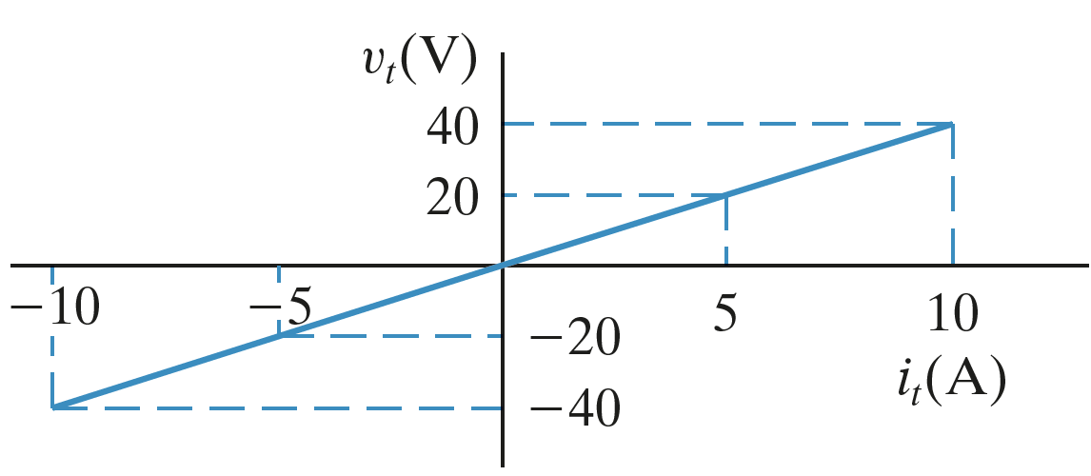
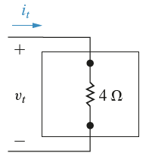
Construção do Modelo de um Circuito
Baseado no comportamento medido nos terminais do circuito:
Fonte das imagens: Adaptadas do Livro: J. Nilsson, S. Riedel, Circuitos Elétricos, 10ª Ed.

Slide 7
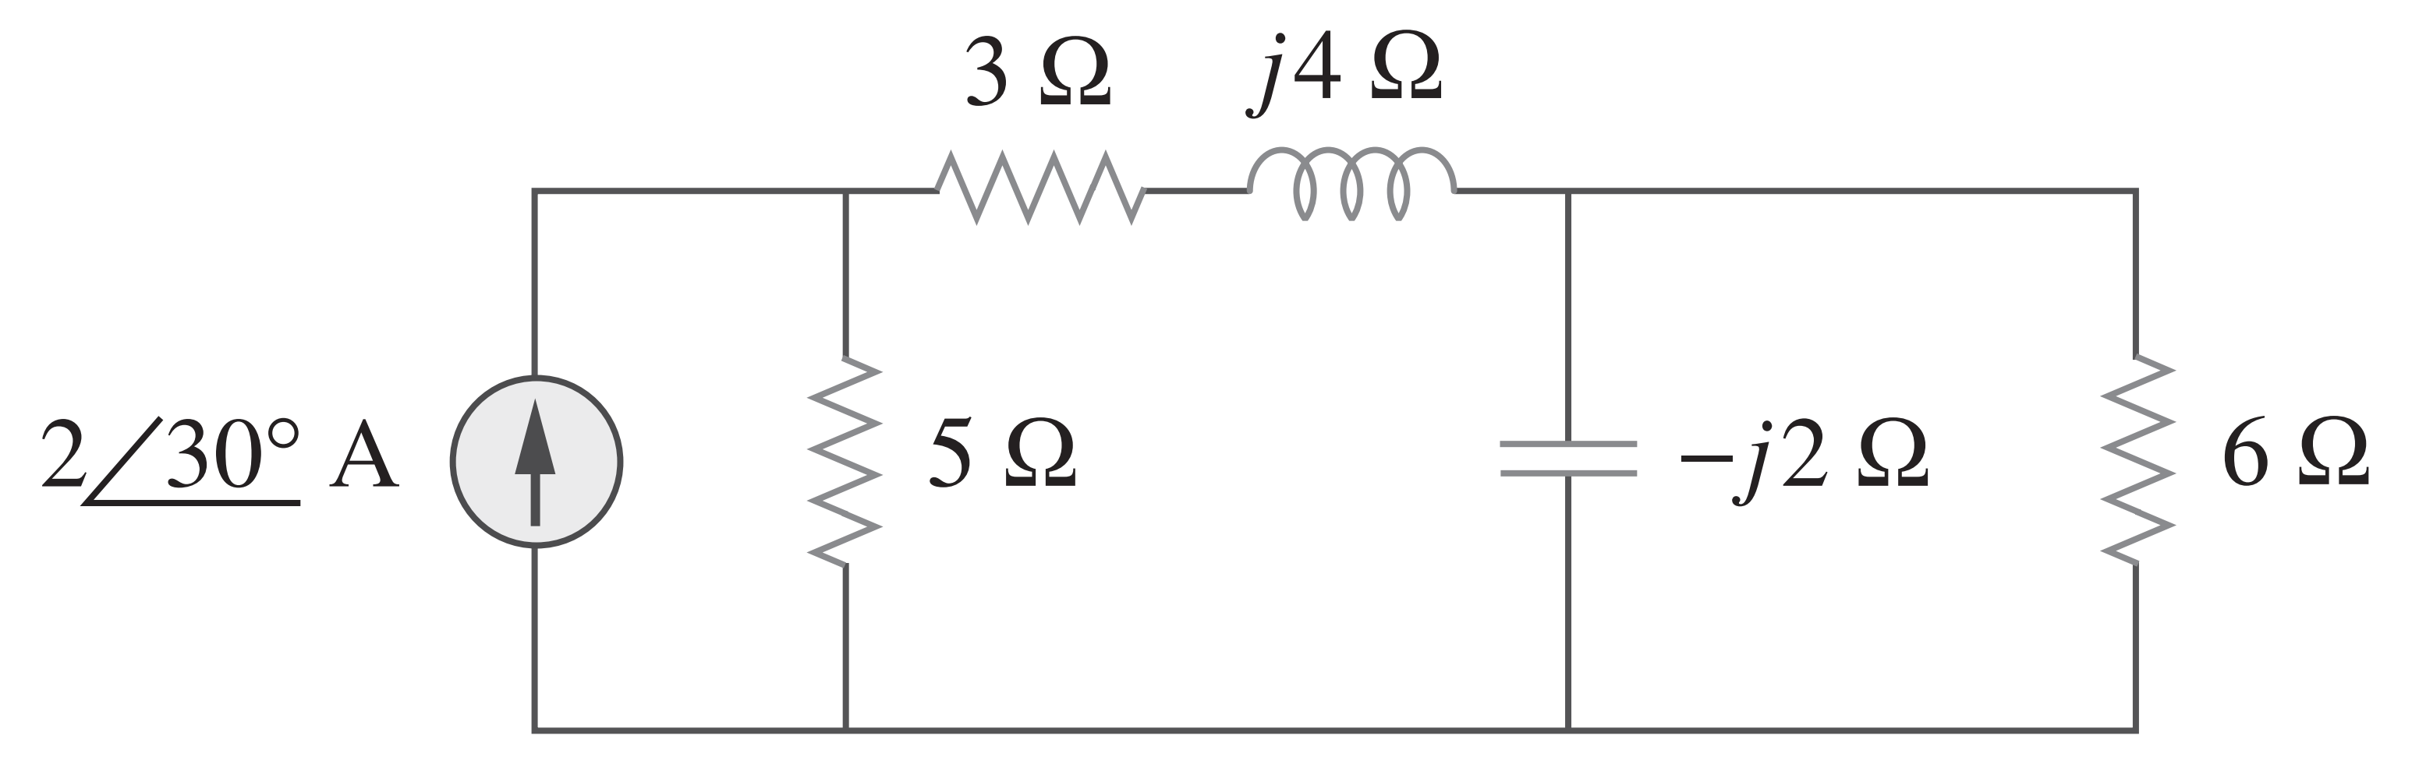
Características Básicas de Circuito
Ramo:
Representa um trecho contendo um elemento único, como uma fonte de tensão ou resistor.
Nó:
É o ponto de conexão entre dois ou mais ramos.
Laço:
É qualquer caminho fechado em um circuito.

Slide 8
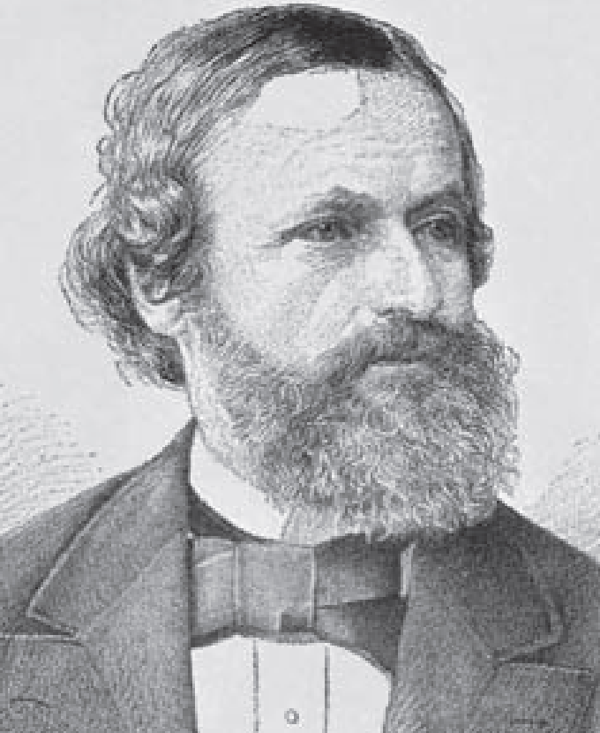
Leis de Kirchhoff
Kirchhoff propôs duas leis, baseadas em princípios de conservação da carga elétrica e em conservação da energia.
Lei de Kirchhoff para corrente (LKC):
A soma algébrica de todas as correntes em qualquer nó de um circuito é igual a zero.
Lei de Kirchhoff para tensão (LKT):
A soma algébrica de todas as tensões ao longo de qualquer caminho fechado em um circuito é igual a zero.
Gustav Robert Kirchhoff
(1824-1887)

Slide 9
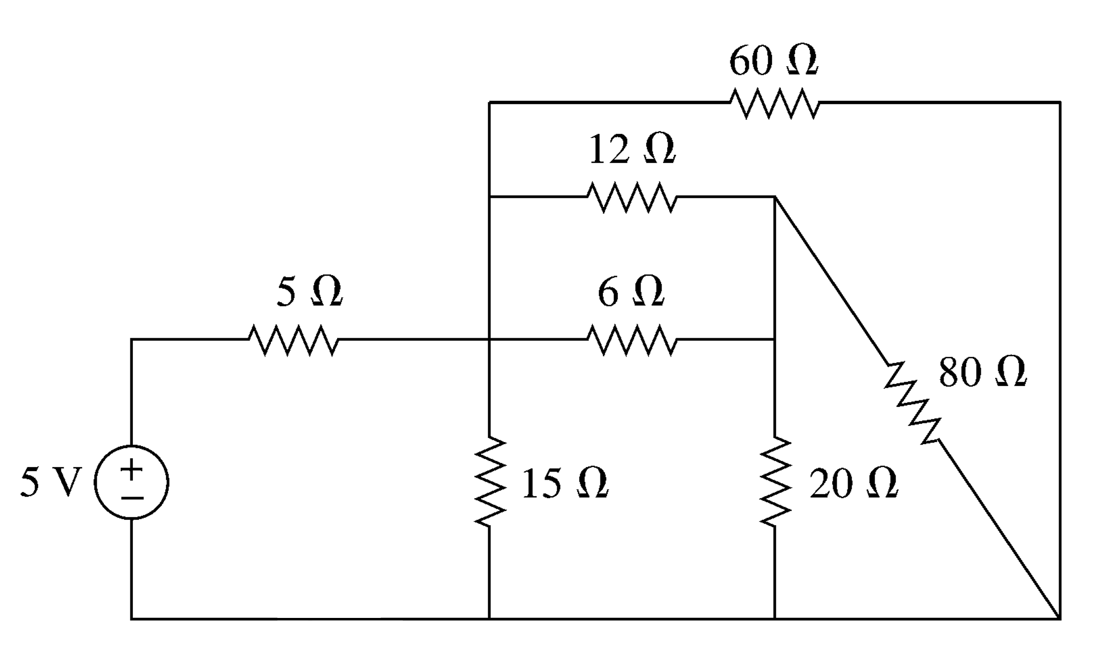












Leis de Kirchhoff
Lei de Kirchhoff para corrente (LKC):
No nó a :
$$−i_{1}+i_{2}=0 ∴ i_{1}= i_{2}$$
b
$$i_{6}$$
d
No nó b :
$$−i_{2}+i_{3}+i_{4}+i_{5}−i_{6}=0$$
$$i_{5}$$
c
$$i_{7}$$
No nó c :
a
$$i_{2}$$
$$i_{4}$$
$$−i_{4}−i_{5}+i_{7}+i_{8}=0$$
$$i_{3}$$
$$i_{8}$$
No nó d :
$$+i_{1}−i_{3}+i_{6}−i_{7}−i_{8}=0$$
$$i_{1}$$
Atenção ao número de equações independentes!

Slide 10
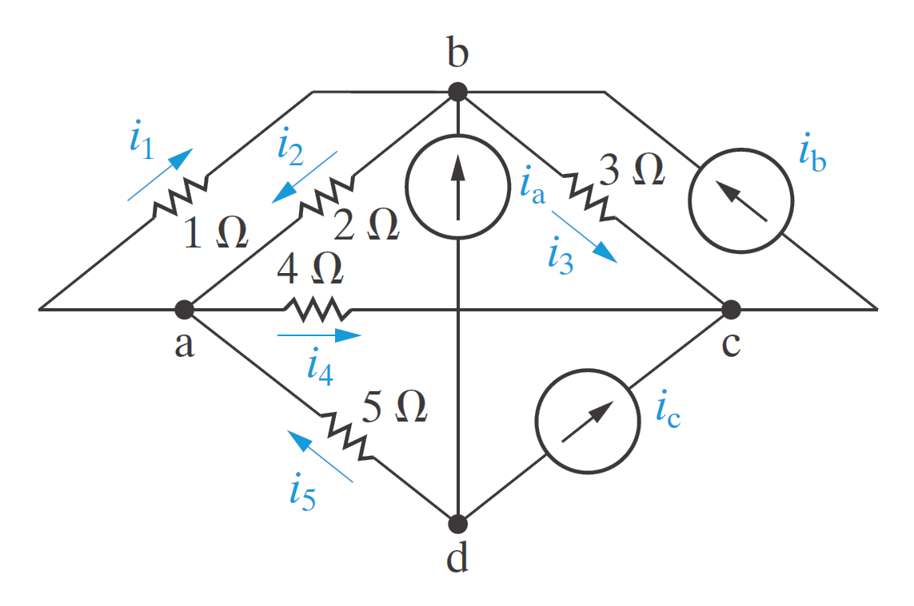
Leis de Kirchhoff
Lei de Kirchhoff para corrente (LKC):
Exemplo 2.6:
Fonte da imagem: Adaptada do Livro: J. Nilsson, S. Riedel, Circuitos Elétricos, 10ª Ed.

Slide 11







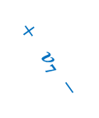
Leis de Kirchhoff
Lei de Kirchhoff para tensão (LKT):
No laço vermelho :
$$v_{1}+v_{2}−v=0 ∴ v_{1}+v_{2}=v$$
$${+ v}_{6} −$$
No laço cinza :
$${+ v}_{5} −$$
$$v_{3}+v_{4}−v_{2}=0 ∴ v_{3}+v_{4}=v_{2}$$
$${+ v}_{1} −$$
$${+ v}_{3} −$$
No laço laranja :
+
$$v$$
$$−$$
$${\begin{aligned}+ \\ \\ v\end{aligned}}_{2}$$
$$−$$
$${\begin{aligned}+ \\ \\ v\end{aligned}}_{4}$$
$$−$$
$${+ v}_{7} −$$
$$v_{6}−v_{7}−v_{5}=0 ∴ v_{6}=v_{7}+v_{5}$$
Atenção ao número de equações independentes!

Slide 12
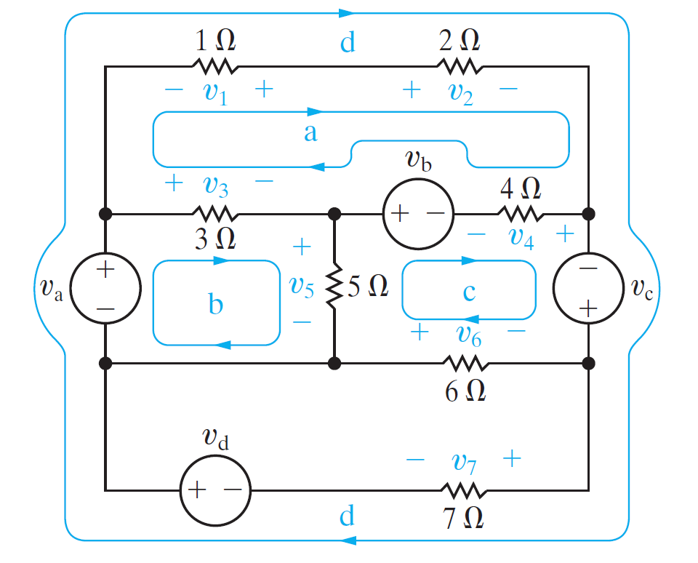
Leis de Kirchhoff
Lei de Kirchhoff para tensão (LKT):
Exemplo 2.7:
Fonte da imagem: Adaptada do Livro: J. Nilsson, S. Riedel, Circuitos Elétricos, 10ª Ed.

Slide 13









Exercício de Fixação
A corrente $i_{o}$ no circuito da figura abaixo é 4 A. Determine $i_{1}$.
$$25 Ω$$
$$i_{0}$$
$$5 Ω$$
$$10 Ω$$
$$180 V$$
+
_
$$i_{1}$$
$$70 Ω$$
$$8 Ω$$
$$i_{1}= 2 A$$

Slide 14


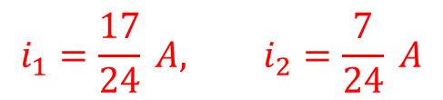


Exercício de Fixação
Calcule a potência associada aos componentes do circuito abaixo. Mostre que o circuito atende ao equilíbrio de potências, i.e., que toda a potência fornecida ao circuito é consumida no circuito.
+
$$1 A$$
$$12 Ω$$
_
$$5 V$$
$$12 Ω$$
$$i_{1}=\frac{17}{24} A, i_{2}=\frac{7}{24} A$$

Slide 15
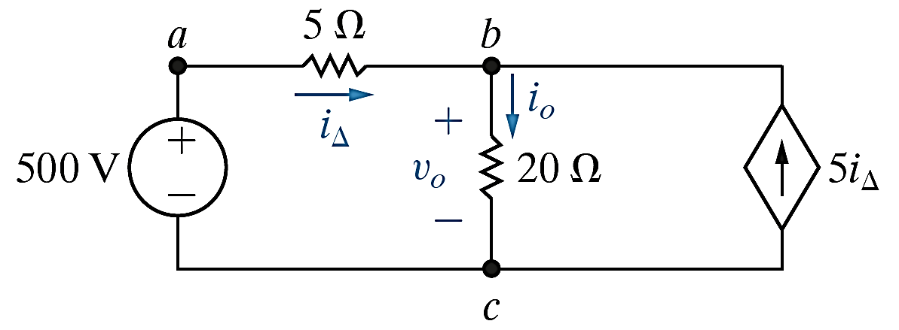

Análise de Circuito com Fontes Dependentes
Utilizar as Leis de Kirchhoff e a Lei de Ohm para determinar $v_{0}$ no circuito abaixo:
$$v_{o}=480 V$$
Fonte da imagem: Adaptada do Livro: J. Nilsson, S. Riedel, Circuitos Elétricos, 10ª Ed.

Slide 16
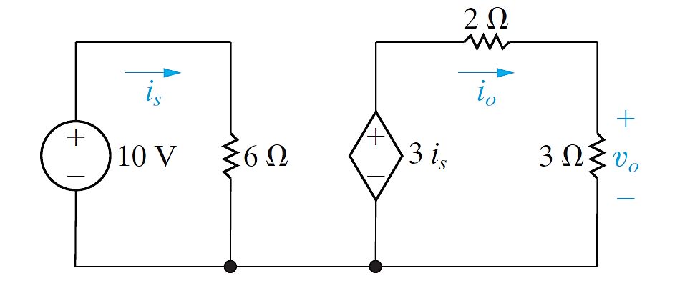

Análise de Circuito com Fontes Dependentes
Utilizar as Leis de Kirchhoff e a Lei de Ohm para determinar $v_{0}$ no circuito abaixo:
Exemplo 2.10:
$$v_{o}=3 V$$
Fonte da imagem: Adaptada do Livro: J. Nilsson, S. Riedel, Circuitos Elétricos, 10ª Ed.

Slide 17
CONSTRUÇÃO DE MODELOS DE CIRCUITOS, LEIS DE KIRCHHOFF, ANÁLISE DE UM CIRCUITO COM FONTES DEPENDENTES
Aula 3
ELE064 – Análise de Circuitos Elétricos I
Prof. Carlos Ermídio F. Caetano
ccaetano@ufmg.br
sala: 2112

